Slide 1
Chapter 8. 동시성
정의, 유용성, 동시/병렬의 차이 , 동시 처리 가능한 것 과 가능하지 않은 것
여러 패러다임, 이점을 살리기에 적합한 시점, 프로그램 속도 빠르게 하는법

Slide 2
i/O (input/output) 입출력이라고 하고, 컴퓨터와 데이터를 주고받는 연산이나, 프로그램 또는 장치를 가리킨다. 대표적 장치 : 프린터, 하드디스크, 키보드 , 마우스
I/O는 프로그램의 흐름에 큰 짐이 될 수 있다.
파일이나 데이터 소켓에서 데이터를 읽을 때, 잠시 실행을 멈추고
커널에 연산을 수행하도록 요청을 보낸 다음
작업이 끝날 때까지 기다려야함.
EX) 1ms 동안 할 수 있는 것
소켓에서 데이터 쓰는 연산 = 같은 시간에 2.4GHz CPU에서는 2,400,000개의 명령어 처리 가능
대부분은 프로그램이 아무 일도 하지 않고 일시 정지된 채로 단지 쓰기 연산이 끝나기를 기다림
일시 정지된 생태를 I/O 대기 (I/0 wait)

Slide 3
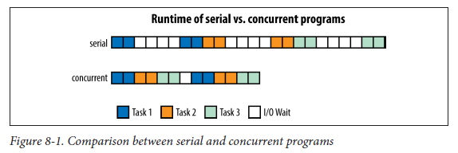
동시성의 유용성 동시성 프로그램 : 코드를 한 줄 한 줄 순차적으로 실행하는 대신, 특정 이벤트를 처리하는 코드를 작성하고, 그 이벤트가 발생하면 담당코드를 수행하도록 한다.
동시성을 사용하면, I/O 연산이 완료되기를 기다리는 동안 다른 연산을 수행하는 이런 유휴 시간을 활용할 수 있음.
EX) 세가지 작업 수행하는 프로그램 각 작업에는 I/O대기시간 포함.
순차적으로 하면 I/O대기시간 3번 감수
동시에 하게 되면, 한 작업 대기할 동안 다른 작업을 수행하는 식으로 대기시간 감출 수 있음.
단일 스레드에서 한 번에 한 CPU만을 사용하는 작업에서도 마찬가지 효과를 얻을 수 있음(★)
동시성은 I/O 뿐만 아니라 다른 곳에서도 가능

Slide 4
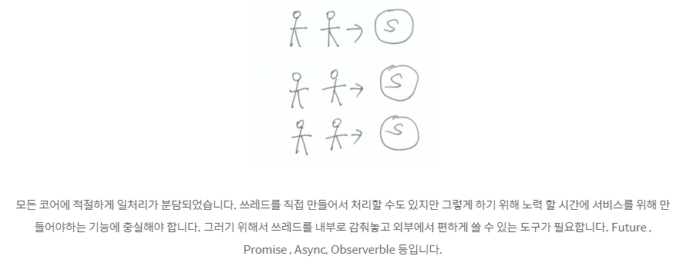
쓰레드를 내부에 감춰놓고 외부에 편하게 쓸 수 있는 도구

Slide 5
8.1 비동기 프로그래밍 소개
문맥 전환(Context Switch)
프로그램이 I/O 대기에 들어가면, 실행이 멈추고 커널이 그 I/O 요청과 관련한 저수준 연산을 처리 https://apphappy.tistory.com/116
상당히 비싼 연산
프로그램 상태 저장(CPU수준에서 저장한 캐시 잃어버림)
CPU 사용 포기
동시성 활용
프로그램이 실행할 대상과 시점을 관리하는 Event Loop를 사용하는 것이 일반적
Event Loop는 단지 실행할 함수의 목록에 지나지 않음.
목록의 맨 앞에 함수가 실행되고, 그 다음 두번째 함수가 실행되는 식

Slide 6
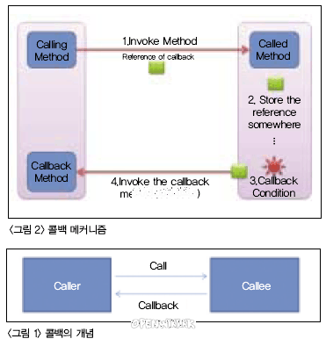
Event loop
Callback (콜백) , Future(퓨처) 두가지 형태가 존재
Callback
각 함수를 호출할 때 콜백이라는 인자를 넘김.
부려진 함수는 값을 반환하는 대신, 그 값을 인자로 실어 콜백 함수를 호출.
호출한 함수의 결과를 받기 위한 함수가 더해지고, 다시 그 함수의 결과를 받기 위한 또 다른 함수가 더해지는 식으로 함수의 사슬이 만들어진다.
콜백은 A가 B를 호출하여 B가 작업을 수행하다 어떤 시점에서 다시 B는 A를 호출, 그때 A가 정해놓은 작업을 수행하는 것 https://brunch.co.kr/@kimkm4726/1

Slide 7
퓨처 실제 결과가 아닌 미래에 얻을 결과를 담을 promise를 반환하는 비동기 함수 제너레이터라는 개념과 짝지으면 순차적인 코드와 매우 비슷한 비동기적 코드 작성 가능
Promise 도입목적
콜백헬, 피라미드 무덤 처럼 콜백함수로 꼬여버린 함수에서 구원할 새로운 개념 도입
간단한 반환값을 찾아 사용하기 쉬움
콜백을 예측 가능한 패턴으로 사용하도록 도와주며, 콜백함수 안에서 생성된 프로미스 객체를 활용해 콜백함수가 성공,실패,오류 각각의 경우에 따라 후속 처리를 할 수 있습니다. 순차적이지 않는 비동기함수의 실행순서를 제어할 수 있게 도와줍니다. 콜백패턴에 비해 코드 가독성이 좋고 반환된 결과물을 사용하기 편합니다.
정의에 따라서 이런 비동기 함수가 반환하는 퓨처가 완료되어 필요한 값이 채워지길 기다려야함.( 퓨처에 대해 yield를 수행하거나, 값이 준비될 때까지 기다리는 다른 함수를 호출하는 방식으로 이뤄짐)
퓨처 객체에 요청한 데이터가 들어오기를 기다리는 동안 다른 계산을 수행 가능

Slide 8
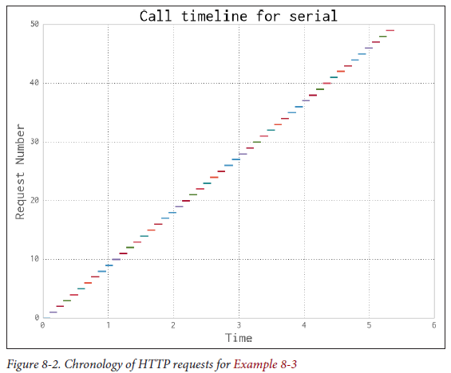
Corountine(코루틴) 파이썬에서는 제네레이터를 사용해 코루틴 구현함. 작성한 것에서는 퓨터를 YIELD해서 이벤트 루프가 해당 퓨처의 값이 준비될 때까지 대기하게 만듬.
웹크롤러 할 때 응답 지연현상이 I/O 처리하는 대표예제
위의 문제를 해결하기 위해 평이한 방법인 순차적 크롤러를 예시로 설명할 예정
Python2.7
Gevent , tornado
Python3.4
Asyncio
개념
caller가 함수를 call하고, 함수가 caller에게 값을 return하면서 종료하는 것에 더해 return하는 대신 suspend(혹은 yield)하면 caller가 나중에 resume하여 중단된 지점부터 실행을 이어갈 수 있다.
https://www.slideshare.net/QooJuice/coroutine-119750550
순차적으로 진행하다보니 예상시간 파악 가능
요청과 요청사이 겹치는 구간 없게함.

Slide 9
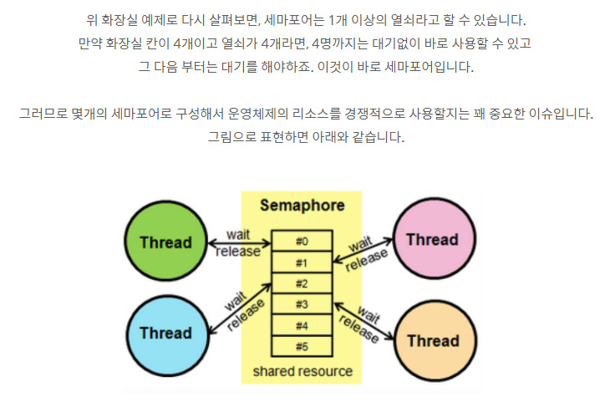
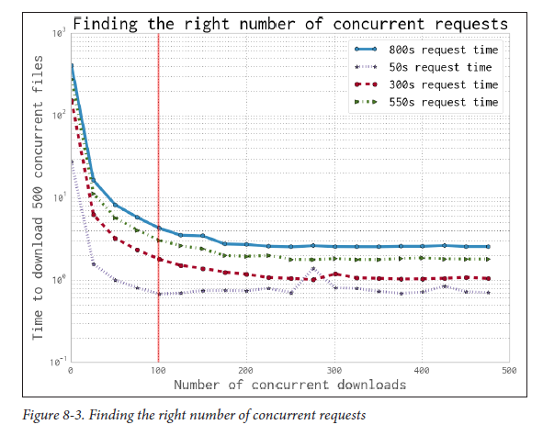
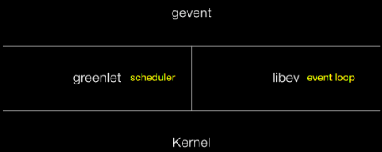
8.3 GEVENT (가장 간단한 비동기 라이브러리) 비동기 함수가 퓨처를 반환해야 한다는 패러다임 따름. 대부분의 로직을 동시에 실행할 수 있다란느 뜻 i/O 함수를 몽키패치해서 비동기로 만듬
https://khanrc.tistory.com/entry/%EC%A0%9C%EC%95%BD%EC%9D%84-%EB%84%98%EC%96%B4-Gevent
2가지 Mechanism 제공
표준 라이브러리 → 비동기 I/O함수로 변경
동시 실행을 위해 사용할 수 있는 Greenlet 객체 제공
Greenlet은 코루틴의 일종(스레드와 같다)
다른 점은 모든 그린렛은 동일한 물리 스레드에서 실행된다.
여러 CPU가 모든 그린렛을 실행하는 대신, I/O를 대기하는 동안 gevent의 스케줄러가 이벤트 루프를 그린렛들의 실행을 전환해줌.
Wait함수를 사용해 이벤트 루프의 실행을 투명하게 처리하려고 한다.
Wait함수는 이벤트 루프 시작하고 그 루프를 그린렛이 종료될 때가지 계속 실행.
표준 모듈 패치하면, 제어하기 어려워져서 오히려 늦어질 수 있으니, 한번에 보낼 수 있는 요청의 개수를 제한하는 메커니즘이 필요! (세마포어사용)
세마포어(Semaphore) : 공유된 자원의 데이터를 여러 프로세스가 접근하는 것을 막는 것

Slide 10
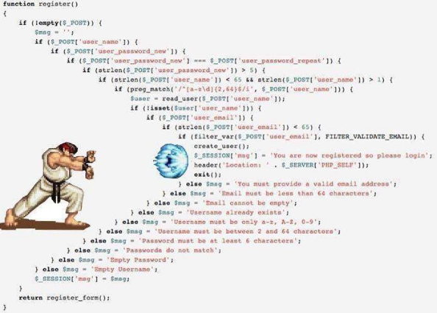
8.4 tornado (python2.7) 페이스북에 주로 HTTP 클라이언트 서버를 위해 개발한 패키지 GEVENT와는 달리 콜백을 활용해 비동기 동작 수행 콜백 : 이 작업이 완료되면, 이 함수를 실행시켜줘
Python 3부터는 예전 코드와 호환되고 코루틴과 비슷하게 동작하는 기능 추가
Gevent와의 가장 중요한 차이
이벤트 루프가 실행되는 시점
Gevent의 경우 이벤트 루프는 iwait 함수가 실행되는 동안 실행
Tornado의 이벤트 루프는 항상 실핼중으로 비동기 I/O 부분뿐 아니라 프로그램 전체 실행 흐름 제어
그래서 전체는 아닐지라도 대부분 비동기적이어야만 하는 어플리케이션에 가장 적합
Gevent는 주로 CPU를 사용하고 무거운 I/O를 하는 경우, 즉 계산을 많이 수행하면서 때로 결과를 데이터베이스에 쓰는 형태의 문제에 적합
요청 호출 그래프를 내부적으로 어떻게 변경하느냐에 대한 것
Callback 지옥

Slide 11
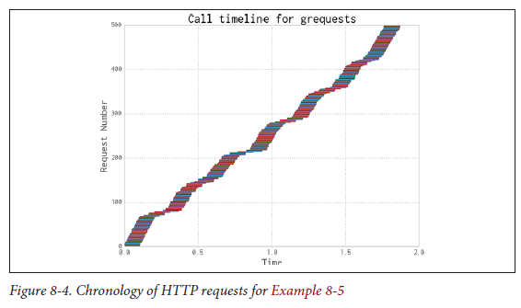
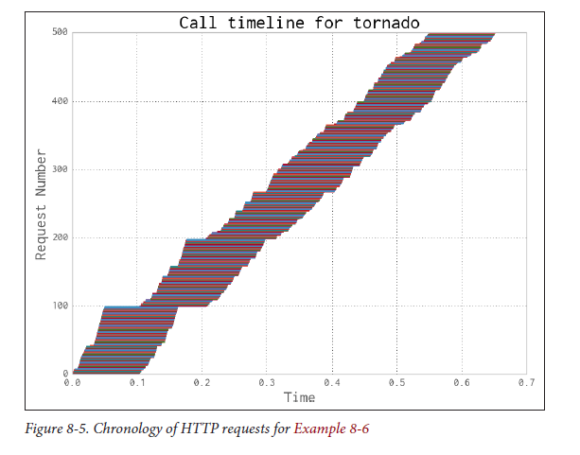
요청 호출 그래프 내부적으로 다름 가는 부분은 새로운 요청이 시작하기 전에 예전 요청이 끝나기를 기다리는 상화 굵은 부분은 이미 끝났어야 하는 응답 결과를 읽느라 바쁜 상황. Tornado의 호출 그래프는 훨씬 균일

Slide 12
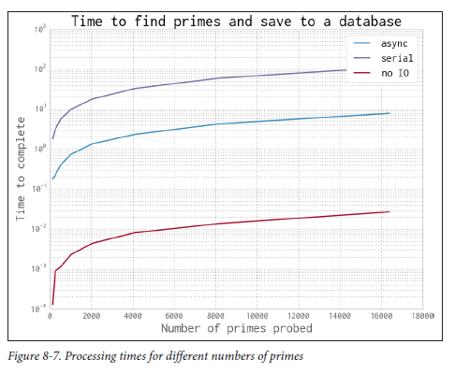
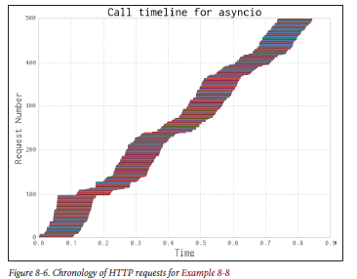
Asyncio I/O가 잦은 시스템을 다루고자 비동기 기능 많이 사용하게 됨에 따라 개선함. 코루틴을 정의하고 동시성 함수의 실행을 멈춰서 다른 코루틴이 실행되도록 YIELD하는 GEVENT와 TORNADO 방식의 동시성에서 많은 영향을 받음.
Tornado와 마찬가지로 코루틴의 실행을 시작하기 위해서는 이벤트 루프를 명시적으로 시작
Python3에서는 코루틴 간단하게 다룰 수 있도록 Yield from이라는 키워드도 추가함
Asyncio (https://docs.python.org/ko/3/library/asyncio-task.html)
매우 저수준이며, 사용자에게 고수준 기능을 제공 하지 않는 상황(책 나온 시점)
좋은 장점
다른 표준 라이브러리와 매우 비슷한 API를 제공
도우미 모듈을 만드는 일이 쉬움
Tornado와 gevent와 비슷한 결과 + 깊이 들어가서 다양한 구조로 활용 가능
언제나 PEP 준수하고 항상 제대로 유지보수 되리라는 확신 가능

Slide 13
8.7 마치며 외부와 통신해야 할 경우가 자주 있다. 외부의 대상은 다른 서버에서 실행 중인 데이터베이스, 다른 작업 컴퓨터, 또는 처리해야 할 데이터를 제공하는 데이터 서비스 등이다. 이런 경우, 곧장 문제는 i/o 위주로 바뀌곤 한다. ( 즉 실행 시간 대부분이 입출력 처리하는 데 소요된다.)
Gevent
비동기 I/O를 위한 가장 높은 수준의 인터페이스 제공
Tornado
직접 이벤트 루프의 동작을 제어하여 원하는 임의의 작업을 스케줄링 할 수 있음.
Asyncio
비동기 I/O 스택 전체를 원하는 대로 제어할 수 있다.
각 라이브러리는 추상화 수준뿐 아니라 사용하는 문법 패러다임도 서로 다르다.
코루틴을 어떻게 스케줄하느냐에 따라 생겨나는 속도 차이 존재
Tornado : 비동기 연산을 새로 시작하고 코루틴을 빠르게 재개하는 것을 매우 훌륭히 수행
Asyncio : 성능이 살짝 더 나빠보이지만, 훨씬 더 낮은 수준까지 API제어 정밀 튜닝 가능.
9장
I/O 작업을 서로 교차시킨다는 개념을 CPU 위주의 문제에 적용할 것
여러 I/O 작업뿐 아니라, 여러 계산을 동시에 수행

